Slide 1
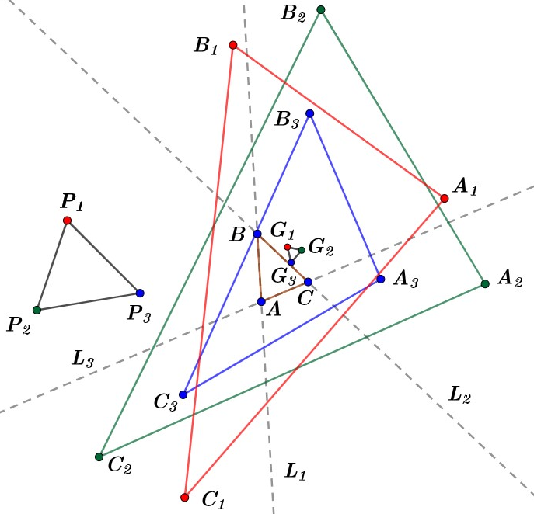
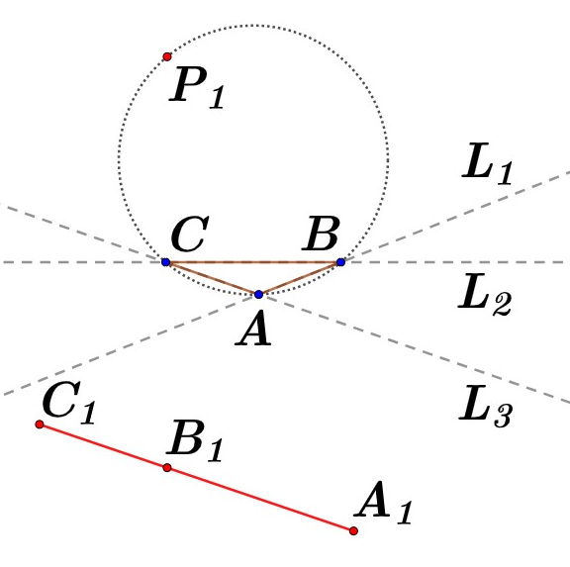
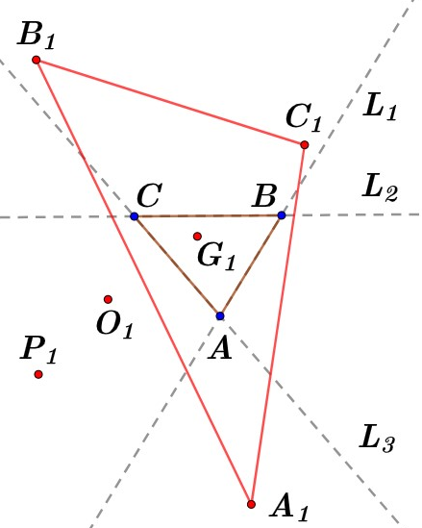
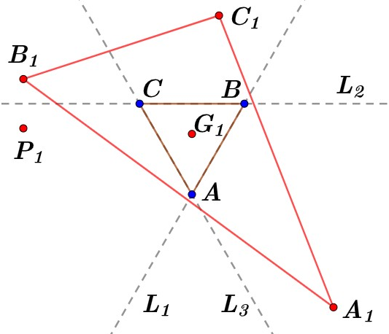
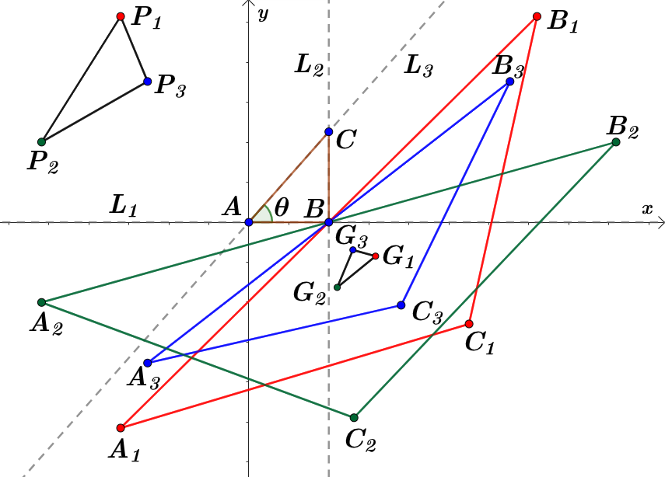
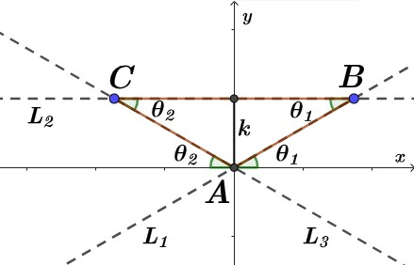
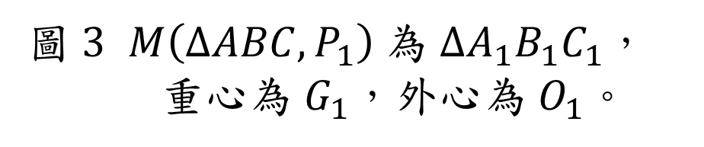
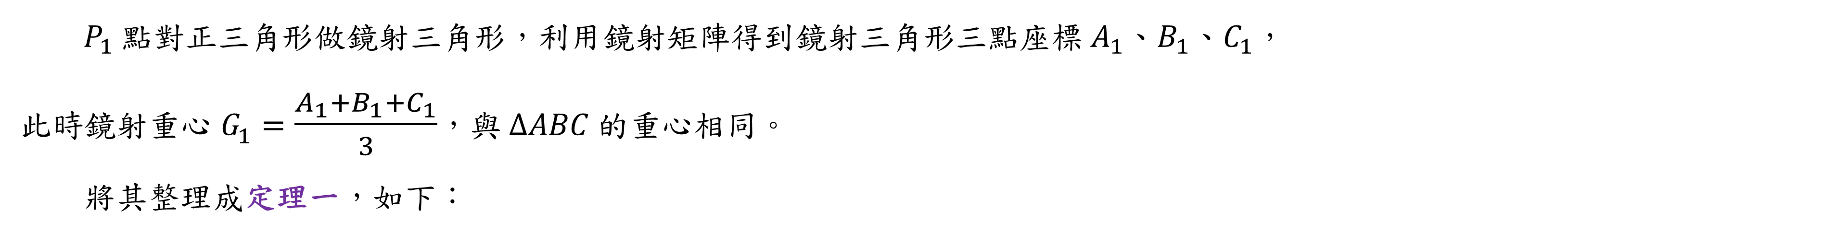
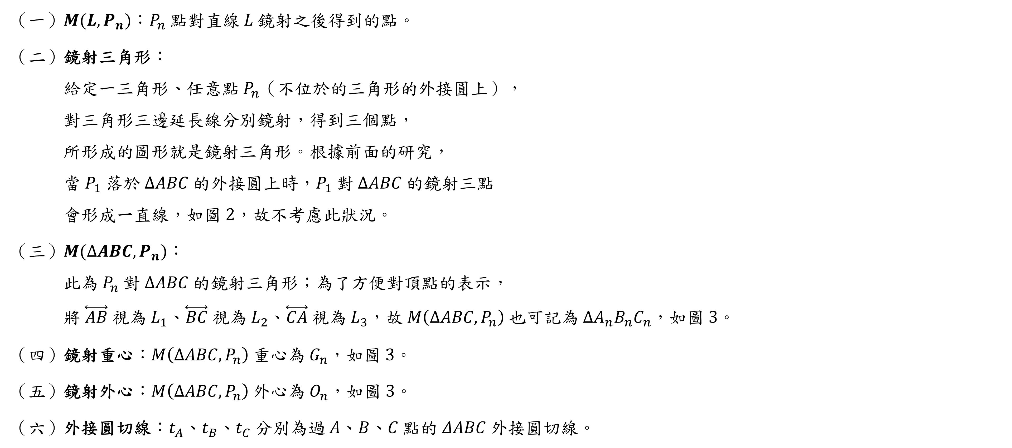
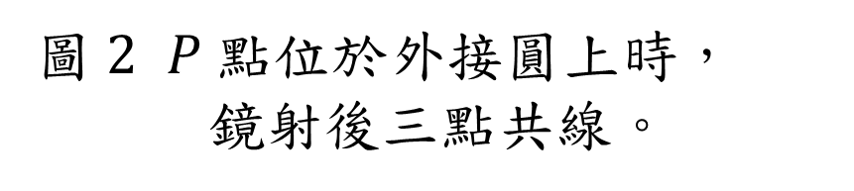
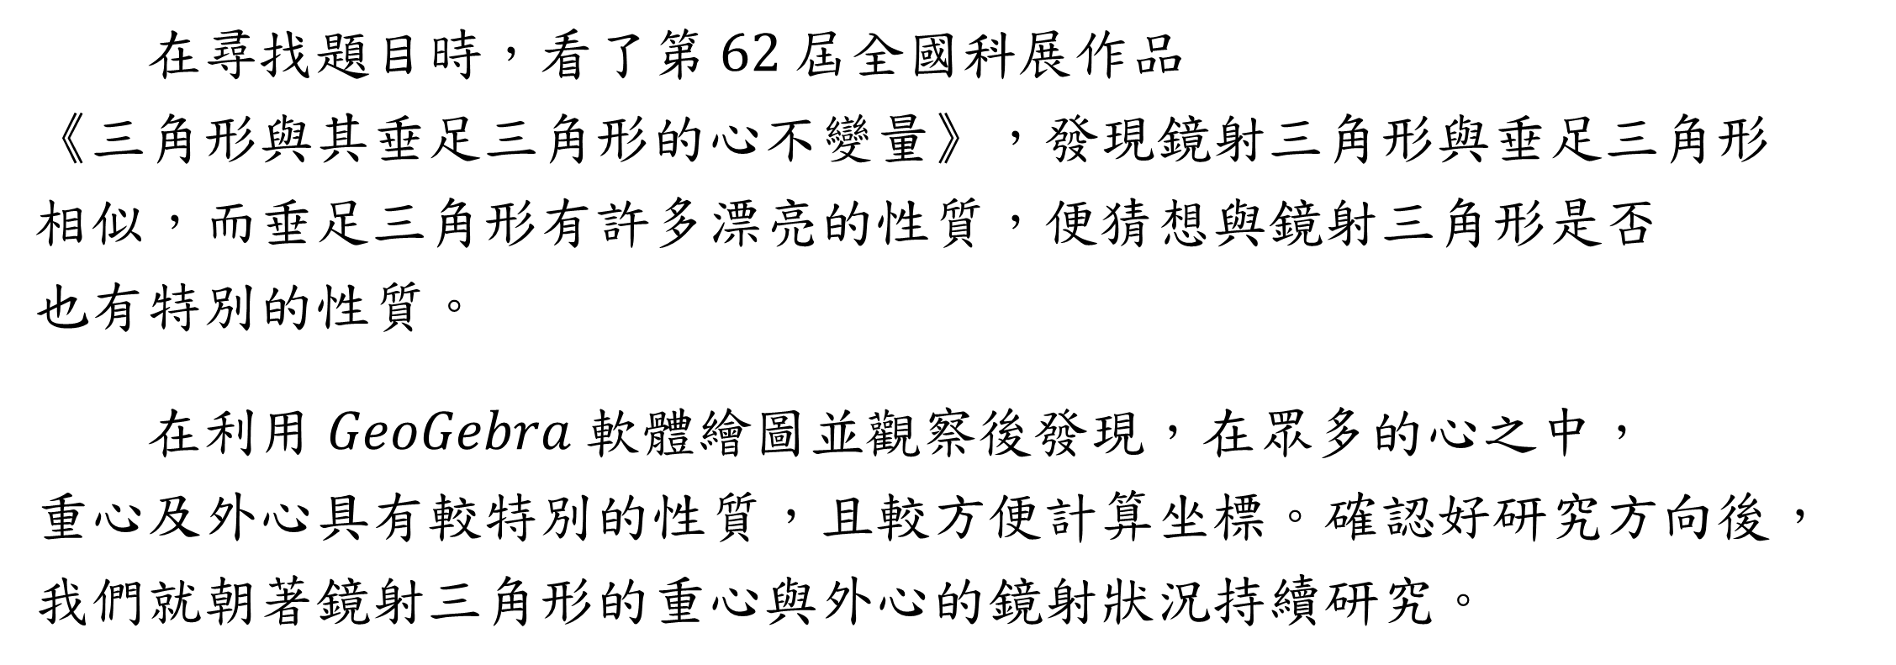
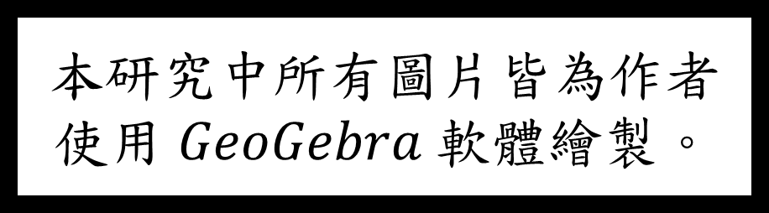
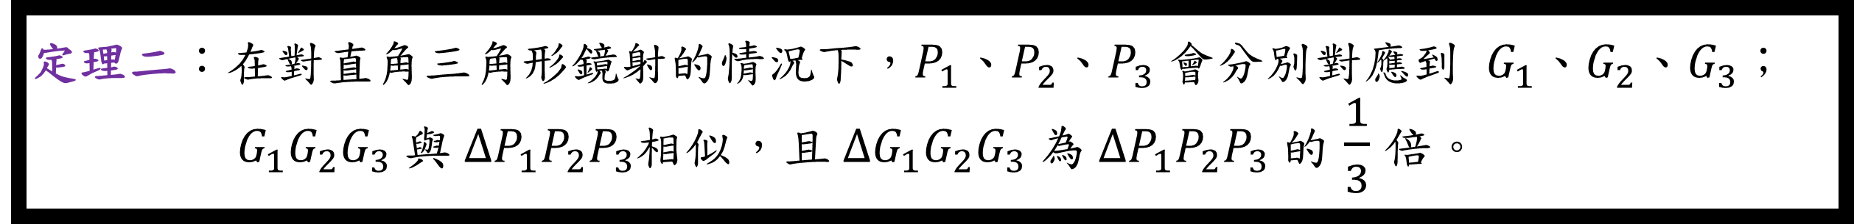
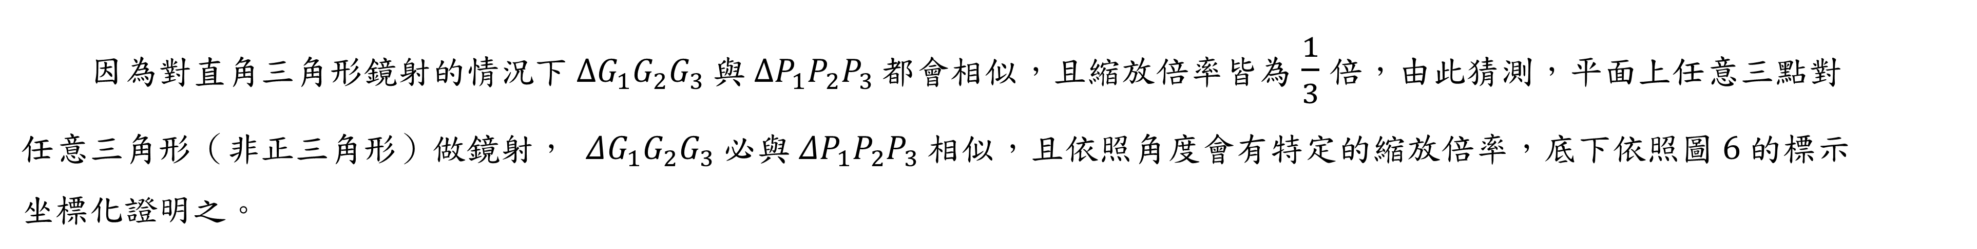
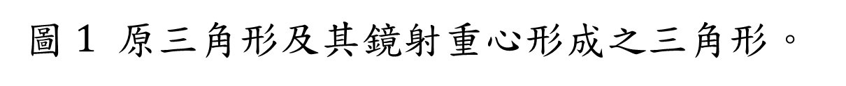
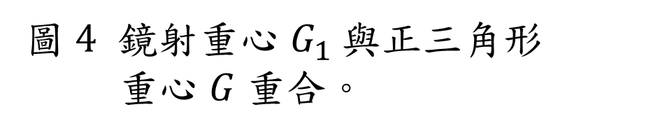
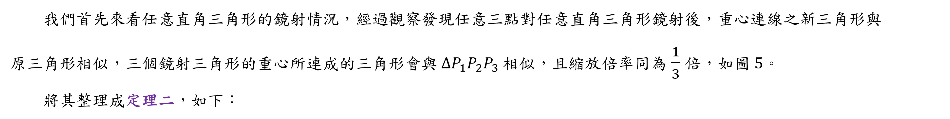
壹、前言
一、研究動機
在尋找題目時，看了第$62$屆全國科展作品 《三角形與其垂足三角形的心不變量》，發現鏡射三角形與垂足三角形 相似，而垂足三角形有許多漂亮的性質，便猜想與鏡射三角形是否 也有特別的性質。
在利用$GeoGebra$軟體繪圖並觀察後發現，在眾多的心之中， 重心及外心具有較特別的性質，且較方便計算坐標。確認好研究方向後， 我們就朝著鏡射三角形的重心與外心的鏡射狀況持續研究。
二、研究目的
圖$1$ 原三角形及其鏡射重心形成之三角形。
（一）平面上任一點對三角形鏡射後，形成三角形的重心性質。
（二）平面上任三點對三角形鏡射後，其三個三角形的重心形成圖形與原三角形關係。
（三）平面上任一點對三角形鏡射後，形成三角形外心性質。
（四）平面上任一點為直線上動點，對三角形鏡射後，形成三角形外心的移動軌跡。
貳、研究過程及方法
一、名詞定義
（一）$M(L, P_{n})$：$P_{n}$點對直線$L$鏡射之後得到的點。
（二）鏡射三角形：
給定一三角形、任意點$P_{n}$（不位於的三角形的外接圓上），
對三角形三邊延長線分別鏡射，得到三個點，
所形成的圖形就是鏡射三角形。根據前面的研究，
當$P_{1}$落於$∆ABC$的外接圓上時，$P_{1}$對$∆ABC$的鏡射三點
會形成一直線，如圖$2$，故不考慮此狀況。
（三）$M(∆ABC, P_{n})$：
此為$P_{n}$對$∆ABC$的鏡射三角形；為了方便對頂點的表示，
將$\overset{⃡}{AB}$視為$L_{1}$、$\overset{⃡}{BC}$視為$L_{2}$、$\overset{⃡}{CA}$視為$L_{3}$，故$M\left(∆ABC, P_{n}\right)$也可記為$∆A_{n}B_{n}C_{n}$，如圖$3$。
（四）鏡射重心：$M\left(∆ABC, P_{n}\right)$重心為$G_{n}$，如圖$3$。
（五）鏡射外心：$M\left(∆ABC, P_{n}\right)$外心為$O_{n}$，如圖$3$。
（六）外接圓切線：$t_{A}$、$t_{B}$、$t_{C}$分別為過$A$、$B$、$C$點的$ΔABC$外接圓切線。
本研究中所有圖片皆為作者使用$GeoGebra$軟體繪製。
圖$2$ $P$點位於外接圓上時，
鏡射後三點共線。
圖$3$ $M\left(∆ABC, P_{1}\right)$為$∆A_{1}B_{1}C_{1}$，
重心為$G_{1}$，外心$為 O_{1}$。
參、研究結果
一、正三角形的鏡射重心情況
$P_{1}$點對正三角形做鏡射三角形，利用鏡射矩陣得到鏡射三角形三點座標$A_{1}$、$B_{1}$、$C_{1}$， 此時鏡射重心$G_{1}=\frac{A_{1}+B_{1}+C_{1}}{3}$，與$∆ABC$的重心相同。
將其整理成定理一，如下：
定理一：當$∆ABC$為正三角形時，$M(∆ABC, P_{1})$ 的重心 $G_{1}$ 與$∆ABC$的重心重合。
圖$4$ 鏡射重心$G_{1}$與正三角形 重心$G$重合。
接下來我們研究對非正三角形的鏡射重心性質。
二、任意三角形的鏡射重心情況
我們首先來看任意直角三角形的鏡射情況，經過觀察發現任意三點對任意直角三角形鏡射後，重心連線之新三角形與 原三角形相似，三個鏡射三角形的重心所連成的三角形會與$∆P_{1}P_{2}P_{3}$相似，且縮放倍率同為$\frac{1}{3}$倍，如圖$5。$
將其整理成定理二，如下：
定理二：在對直角三角形鏡射的情況下，$P_{1}$、$P_{2}$、$P_{3}$會分別對應到 $G_{1}$、$G_{2}$、$G_{3}$； $G_{1}G_{2}G_{3}$與$∆P_{1}P_{2}P_{3}$相似，且$∆G_{1}G_{2}G_{3}$為$∆P_{1}P_{2}P_{3}$的$\frac{1}{3}$倍。
因為對直角三角形鏡射的情況下$∆G_{1}G_{2}G_{3}$與$∆P_{1}P_{2}P_{3}$都會相似，且縮放倍率皆為$\frac{1}{3}$倍，由此猜測，平面上任意三點對 任意三角形（非正三角形）做鏡射， $ΔG_{1}G_{2}G_{3}$必與$ΔP_{1}P_{2}P_{3}$相似，且依照角度會有特定的縮放倍率，底下依照圖$6$的標示 坐標化證明之。
圖$5$ 在對任意直角三角形鏡射的情況，$∆G_{1}G_{2}G_{3}$與$∆P_{1}P_{2}P_{3}$相似，且$∆G_{1}G_{2}G_{3}$是$∆P_{1}P_{2}P_{3}$的$\frac{1}{3}$倍。
圖$6$ 固定三角形$A$點於原點，使其一邊平行於$x$軸。

